Slide 1


Methodisch werken
Les 6 | Thema 10

Slide 2

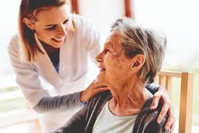
Warme zorg
Mensen die angstig en onzeker zijn zoeken veiligheid en geborgenheid
Ieder mens zoekt hechting / gehechtheid
Dat begint al bij hechting tussen moeder en kind (hechtingstheorie Bowlby)
Hans Houweling bedacht in de jaren 80: warme zorg voor dementerenden
Cliënten naar kleine woongroepjes aparte woningen vlak bij elkaar
Anton Pieckhofje
Warme zorg is gebaseerd p[ veiligheid, geborgenheid en sfeer

Slide 3
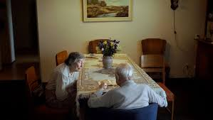
De omgeving
Leefomgeving van de cliënt volgens principe warme zorg:
Warme kleuren
Gezellige, huiselijke inrichting
Vaste vloerbedekking (geen zeil)
Weinig afgesloten binnendeuren (bewegen zonder blokkades)
Ronde vormen in plaats van vierkante
Kleine ruimtes voor kleine cliëntgroepen
Rustige sfeervolle achtergrondmuziek
Bij voorkeur geen ziekenhuisachtige meubels en spullen

Slide 4
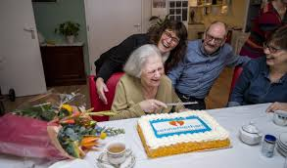
De medewerkers
Warme zorg wordt versterkt door de medewerkers die ze bieden:
Houding gebaseerd op inlevingsvermogen, warme aandacht, geduld en respect
Eigen kleding in plaats van uniform of doktersjas
Begeleiders doen veel samen met cliënten (koken, eten en wassen)
Klein vast team zonder te veel wisselingen qua personeel
Fysieke warme aandacht (knuffel, aai over de bol)

Slide 5
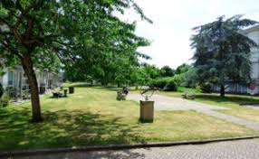
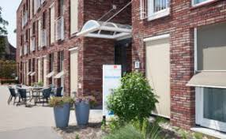
Overige maatregelen
Geen verplichte activiteiten (cliënt bepaalt zijn dag, zelfs inactief gedrag)
Geen vaste bezoektijden; naasten mogen altijd binnen komen
Een huisdier mag gewoon mee
Is in een Anton Pieckhofje dan álles positief?
Het was een zeer succesvol en positief initiatief
Helaas is zoiets niet haalbaar voor heel Nederland (kosten en praktijk)
Veel aspecten eruit kun je natuurlijk wel toepassen binnen de instellingssetting waarin je werkt
Warme, aandachtvolle benadering kun je (ja, móet je) integreren in je beroepshouding, wáár je ook werkt en hoe veel of weinig tijd je er ook voor denkt te kunnen hebben.

Slide 6
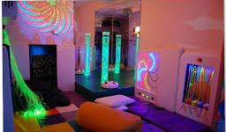
Methode Urlings (nieuwe benadering)
Gebruiken bij dementerenden met (én zonder) een verstandelijke beperking (4 pijlers)
Fenomenologische benadering;
Filosofische leer die het verschijnsel (fenomeen) bestudeert
Vanuit dat fenomeen, de essentie (kern) van wat iemand beleeft proberen te vatten
De cliëntbeleving staat centraal en jij speelt er op in
Andere benaderingswijzen
Combineer fenomenologische benadering met RIT, validation en warme zorg
Vul aan met haptonomie, massage humor, muziek en snoezelen
Het levensverhaal
Levensverhaal van de cliënt leren kennen (vraag naasten)
Client kan moeilijk slapen, maar dronk altijd melk met honing, als je dat weet los je het zo op
Huidige behoeften en wensen
Probeer zicht te krijgen op behoeften en wensen van de individuele cliënt
Hoe zou je zelf oud willen worden als je gaat dementeren?

Slide 7
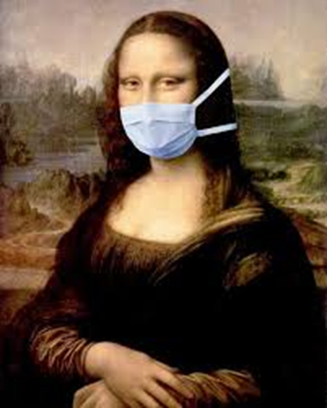


Opdrachten Angerenstein
Ga naar van welzijn.angerenstein.nl
Ga naar Maatschappelijke Zorg
Ga dan naar boek Maatschappelijke zorg 1
Naar VW thema 10
Maak van VW opdracht 3, verder de KBS van thema 10
Sla je opdrachten goed op in je pc, is aan het eind van LP 7 je bewijs van inzet en voorwaarde om de toets te kunnen halen.

